Slide 1

TUGAS BESAR IOT “PARKING SLOT RECOMMENDATION” Kelompok Starboy :
Alif Firmansyah-1103204105
Dimas Putra Mahendra-1103200076
Ikhsar Sulaeman-1103200089
Muhammad Fariq Taqi Pasai-1103204193

Slide 2
Latar Belakang
Alasan memilih topik
Kami memilih topik ini karena kami sendiri merasakan seberapa sulitnya untuk mencari parkiran dalam sebuah gedung atau pusat perbelanjaan, untuk mencari tempat parkir yang kosong itu membutuhkan waktu yang cukup lama dan konsumsi bbm yang berlebih. Maka dari itu kami membuat proyek ini dengan tujuan agar mencari parkir yang kosong dengan mudah tanpa membuang waktu yang cukup lama.

Slide 3

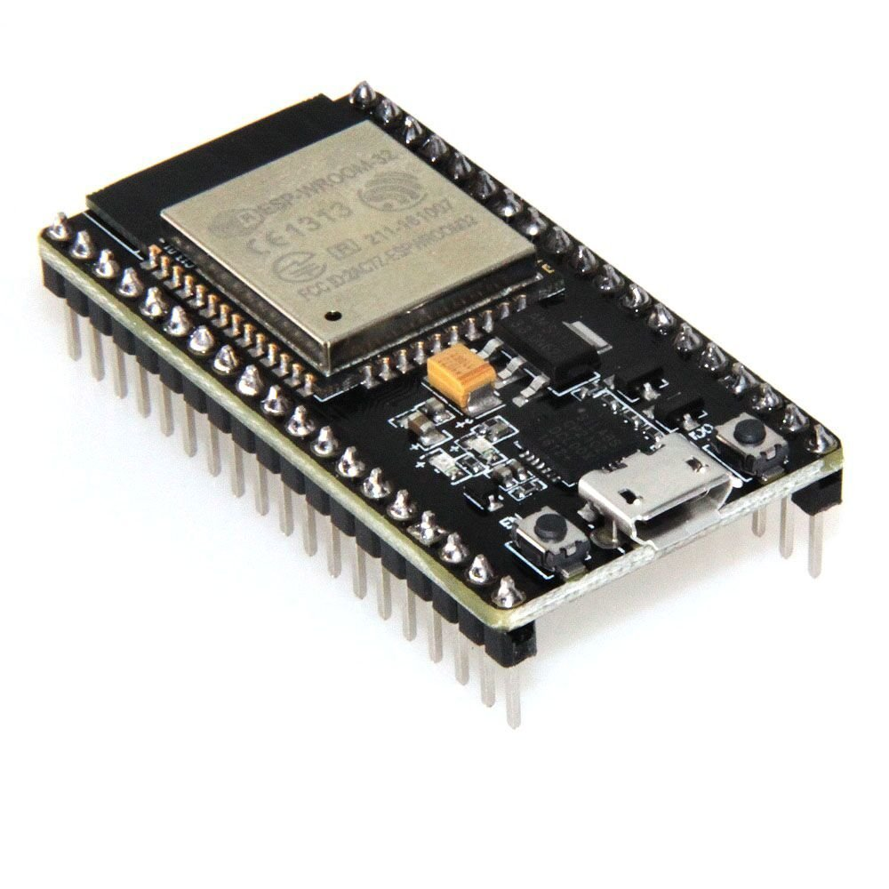
Teori dasar
ESP 32
Penggunaan ESP32 pada proyek ini memungkinkan pembuatan sistem parkir yang lebih efisien dengan memberikan rekomendasi tempat parkir kepada pengguna berdasarkan informasi real-time. Ini dapat membantu mengoptimalkan penggunaan ruang parkir dan meminimalkan waktu yang dihabiskan untuk mencari tempat parkir.

Slide 4
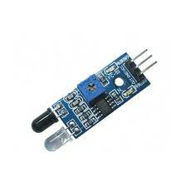
Teori dasar
Sensor Infrared
Sensor infrared pada proyek ini pengelola parkir atau pengguna dapat dengan cepat mengetahui slot mana yang kosong dan menghindari pemborosan waktu yang dapat terjadi akibat mencari tempat parkir yang tersedia secara manual.

Slide 5
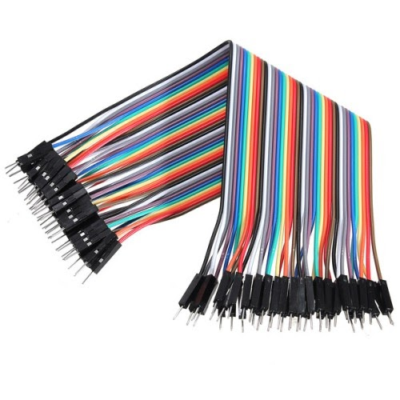
Teori dasar
Kabel Jumper
Kabel jumper pada proyek Parking Slot Recommendation berfungsi sebagai penghubung antara komponen-komponen elektronik yang terlibat dalam sistem. Kabel jumper digunakan untuk mengamankan aliran listrik dan data antara sensor-sensor, kontroler, dan perangkat elektronik lainnya yang terlibat dalam merekomendasikan slot parkir.

Slide 6

Teori dasar
WiFi
kegunaan WiFi sangat penting untuk mendukung fungsionalitas rekomendasi slot parkir. WiFi memungkinkan perangkat-perangkat yang terintegrasi, seperti sensor parkir atau kamera, untuk terhubung ke jaringan dan berkomunikasi secara nirkabel. Dengan koneksi WiFi, data mengenai ketersediaan slot parkir, informasi kendaraan, dan metrik lainnya dapat dikumpulkan secara real-time.

Slide 7

Teori dasar
MQTT
Dengan menggunakan MQTT proyek Parking Slot Recommendation dapat mencapai integrasi yang efisien dan andal antara berbagai perangkat yang terlibat, memastikan pengiriman dan penerimaan data dengan cepat dan hemat energi.

Slide 8

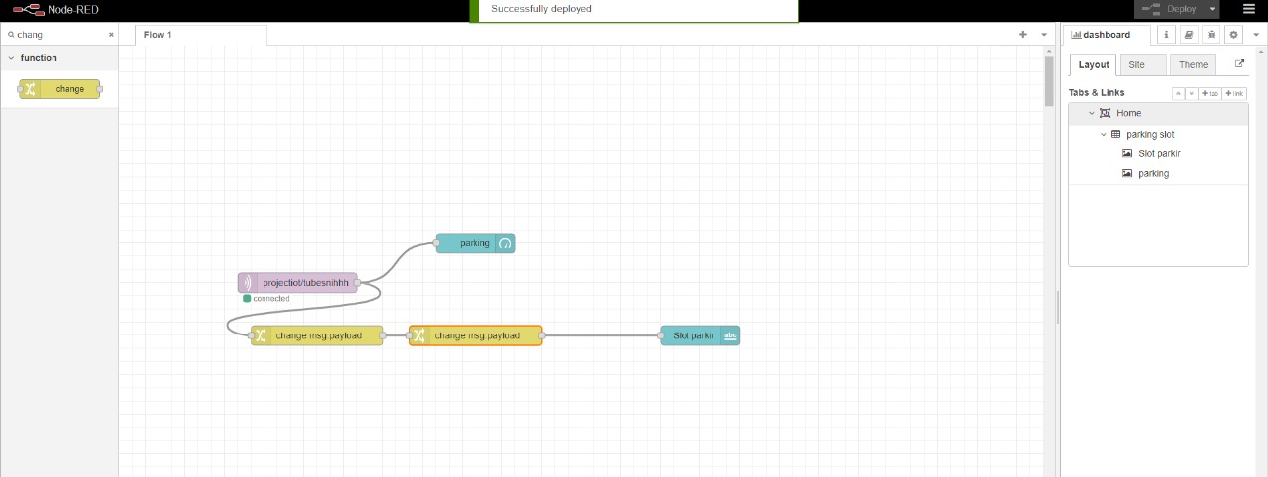
Tampilan node red

Slide 9
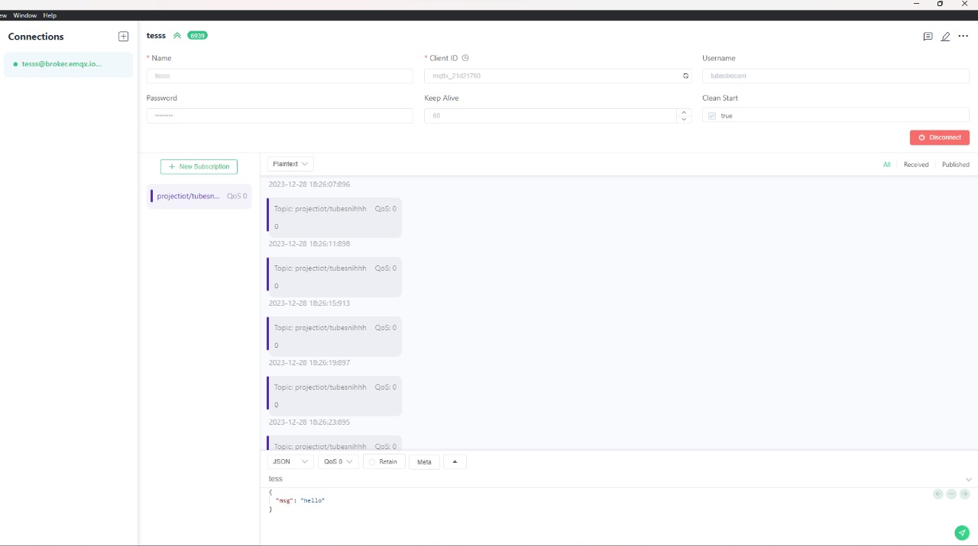
Tampilan mqtt

Slide 10
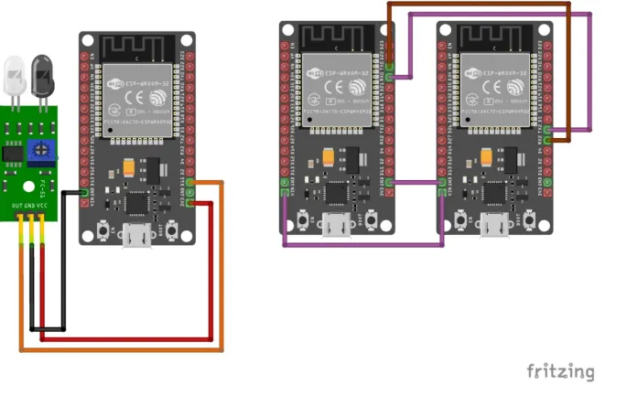
Skematik alat

Slide 11
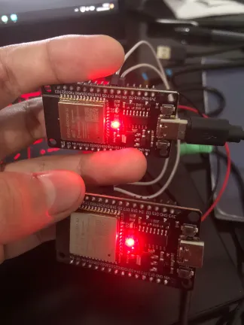
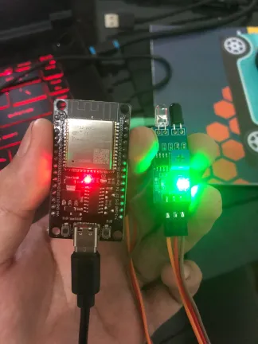
Design alat
Receiver ESPNow + Gateway MQTT
ESP Sensor

Slide 12
Laporan biaya pengeluaran
No | Nama Barang | Jumlah Barang | Harga
1 | ESP32 | 3 Pcs | 180.000
2 | Infrared | 1 Pcs | 10.200
3 | Kabel Jumper | 1 Pcs | 6.000
 | Total | 5 Pcs | 196.200

Slide 13
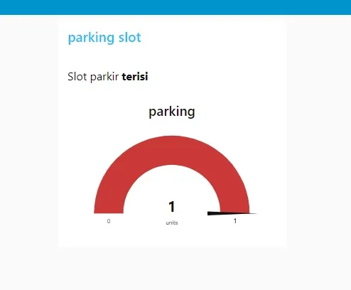
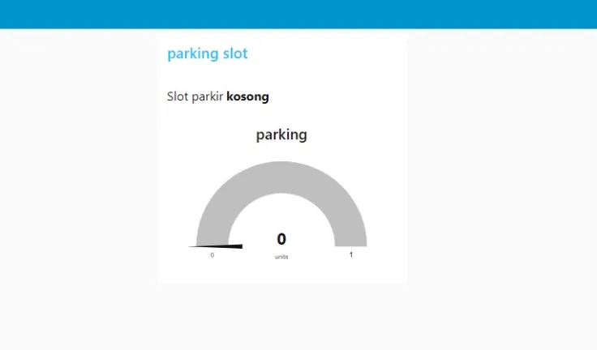
Cara kerja alat
ESP32 dengan sensor infrared membaca data dan mengirim status parkir melalui ESP-NOW, kemudian informasi itu akan diterima ke server MQTT. Server MQTT memungkinkan sistem untuk memberikan rekomendasi tempat parkir atau memberikan informasi status parkir kepada pengguna.

Slide 14
Kesimpulan dan saran
Dengan adanya sistem IoT ini pengguna kendaraan tidak perlu khawatir lagi jika tidak bisa menemukan tempat parkir yang kosong. Sistem ini bisa memandu pengendara untuk mencari dan memakirkan kendaraannya dengan efektif dan efisien.
Saran untuk penelitian berikutnya, agar selalu memeriksa apakah WiFi terhubung atau tidak, karena sistem ini membutuhkan WiFi untuk bekerja dengan baik.

